Slide 1




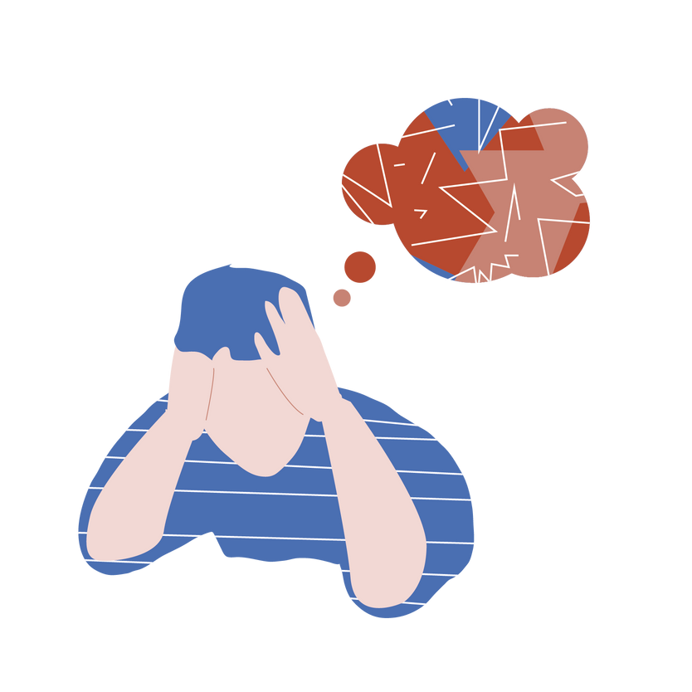

kas vyksta su mano

Slide 2








Slide 3
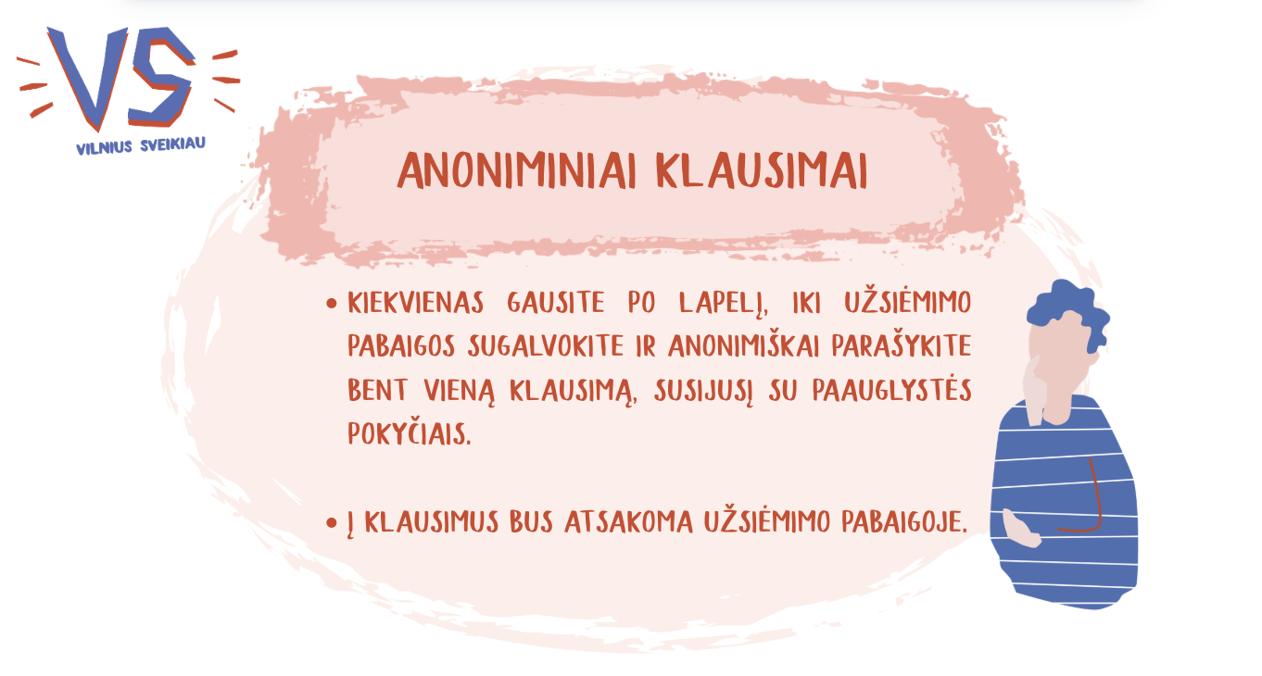

Slide 4
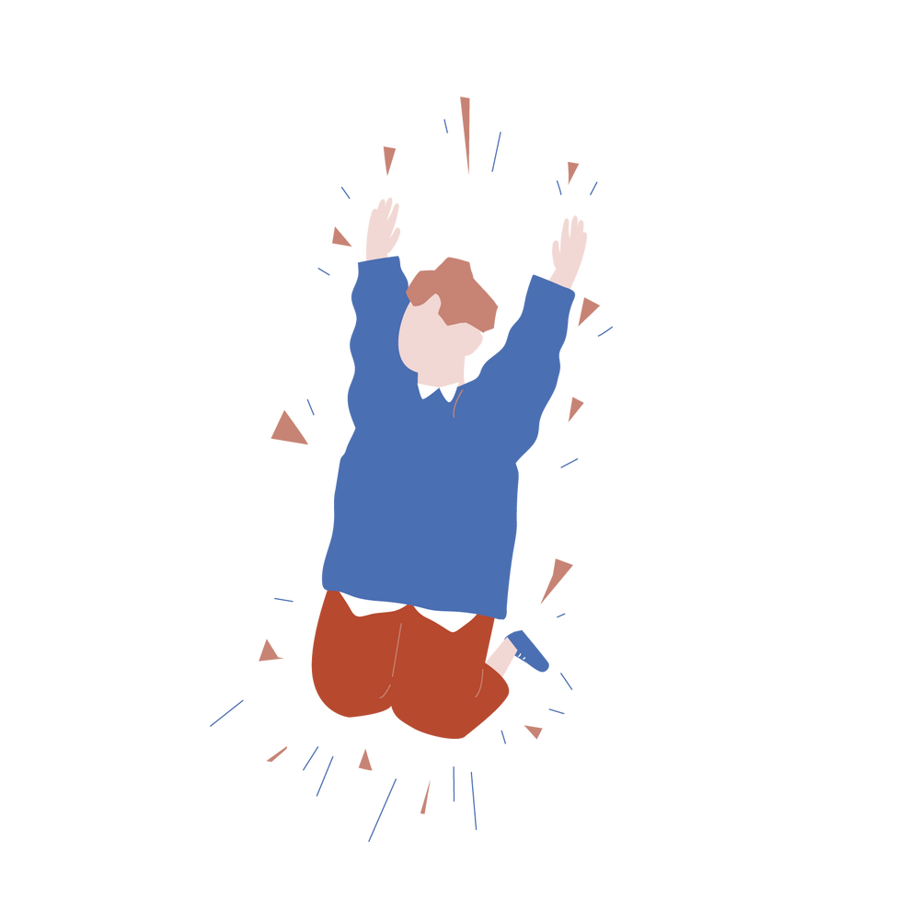

Ateisiu pas tave, nors tu gali
-Nuoširdžiai tavo, Brendimas

Slide 5



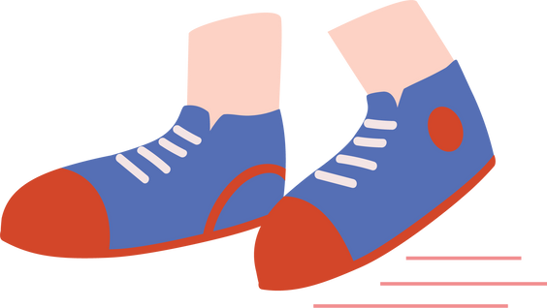


Slide 6
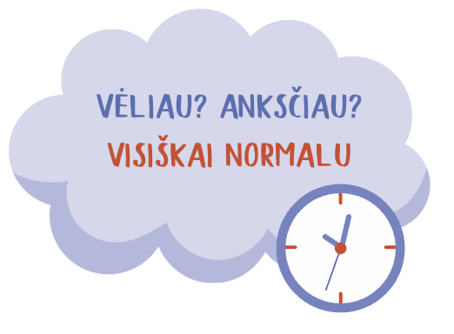
Kada?
Dažniausiai prasideda 11 - 13 amžiaus tarpsnyje.

Slide 7
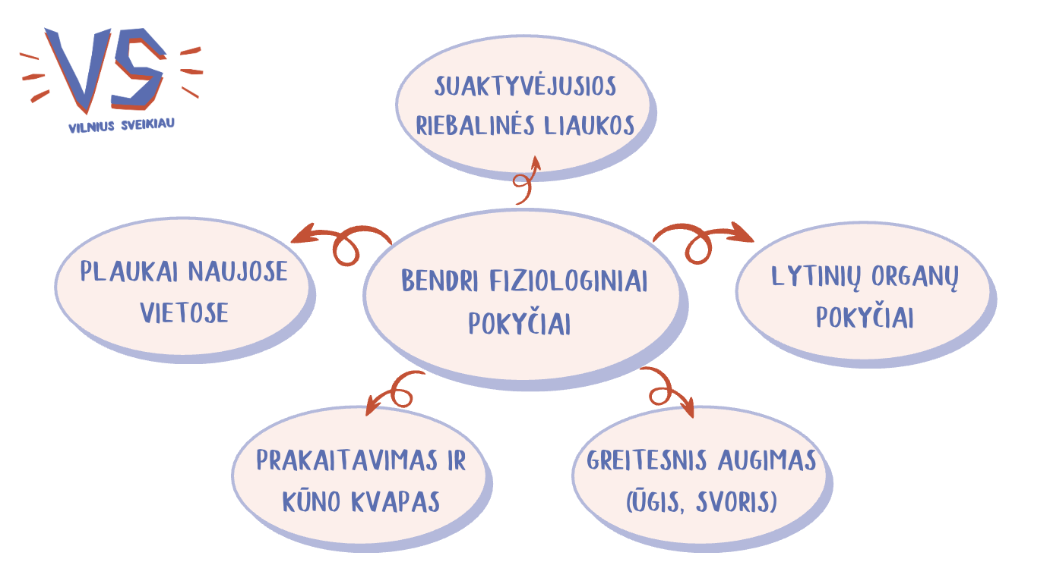

Slide 8
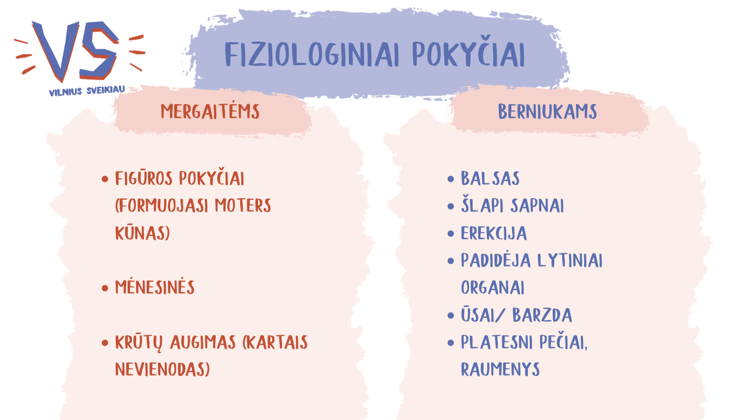

Slide 9
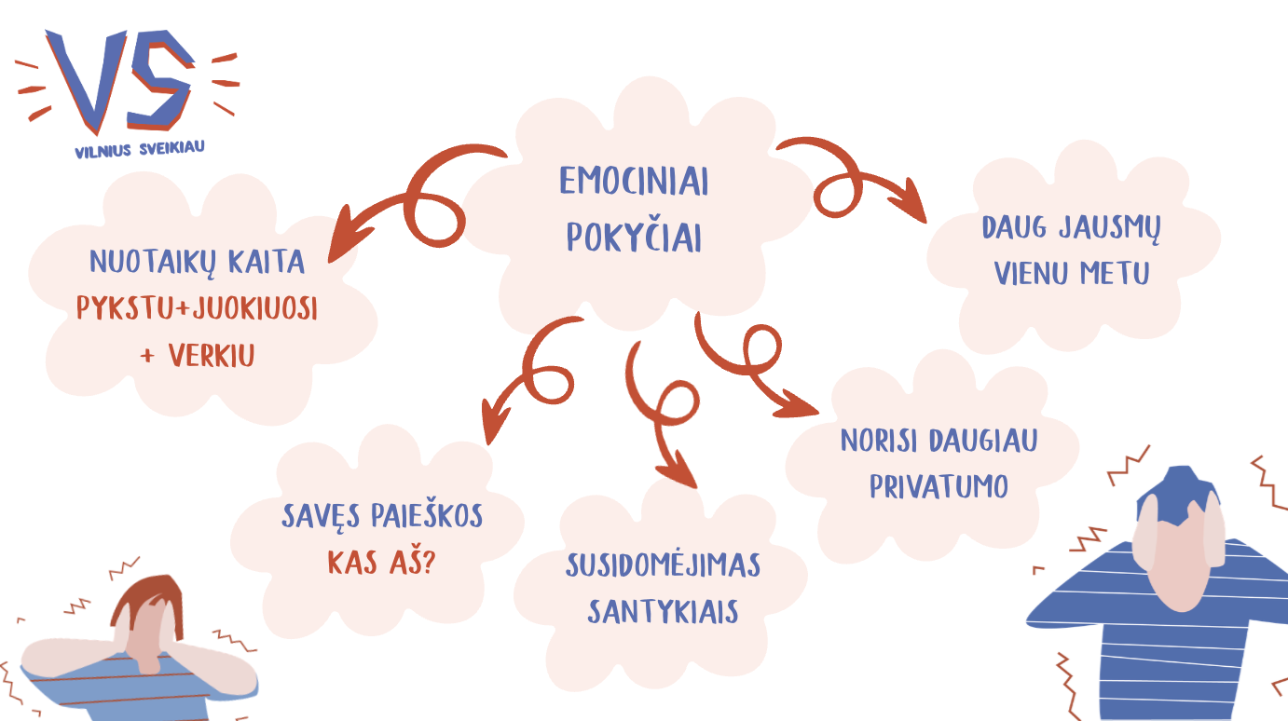

Slide 10
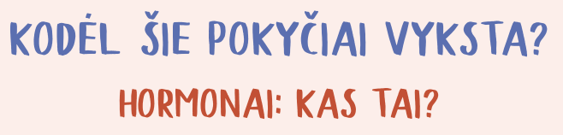
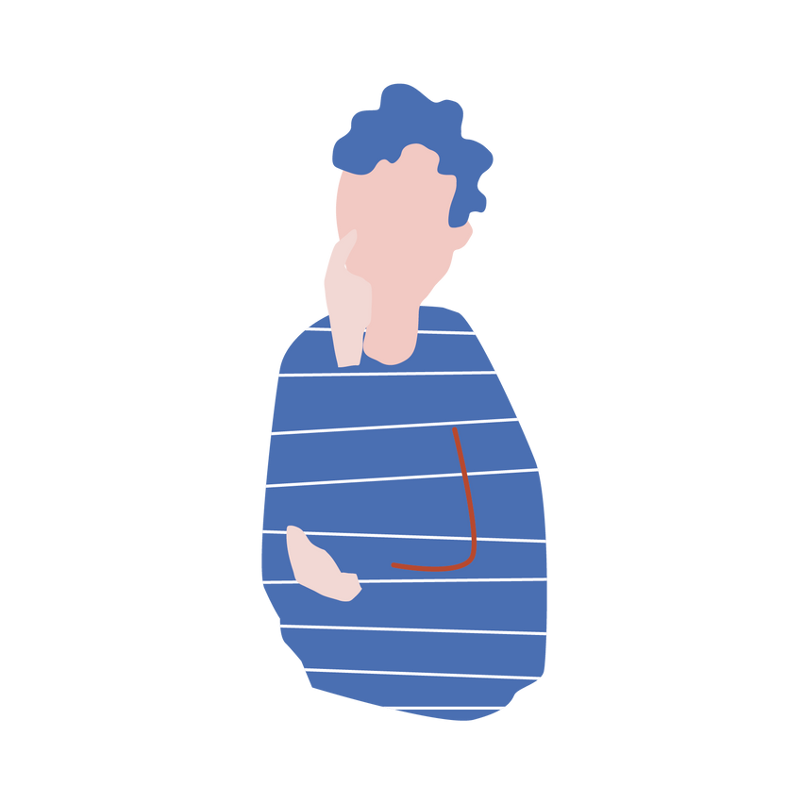

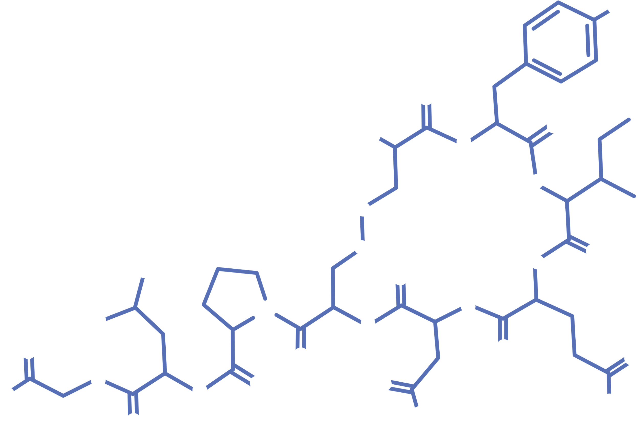

Slide 11








baziniai hormonai
Berniukams:
Testosteronas

Slide 12
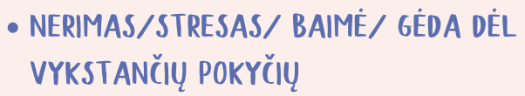


galimi psichologiniai sunkumai

Slide 13



Slide 14
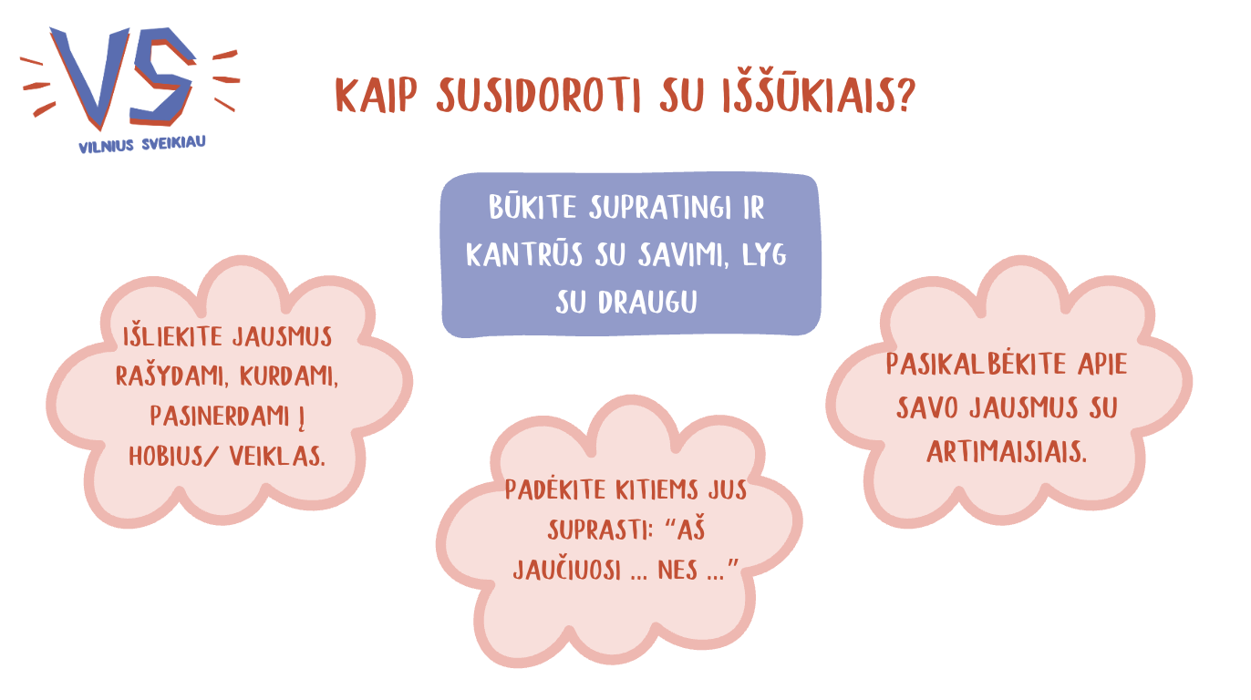

Slide 15
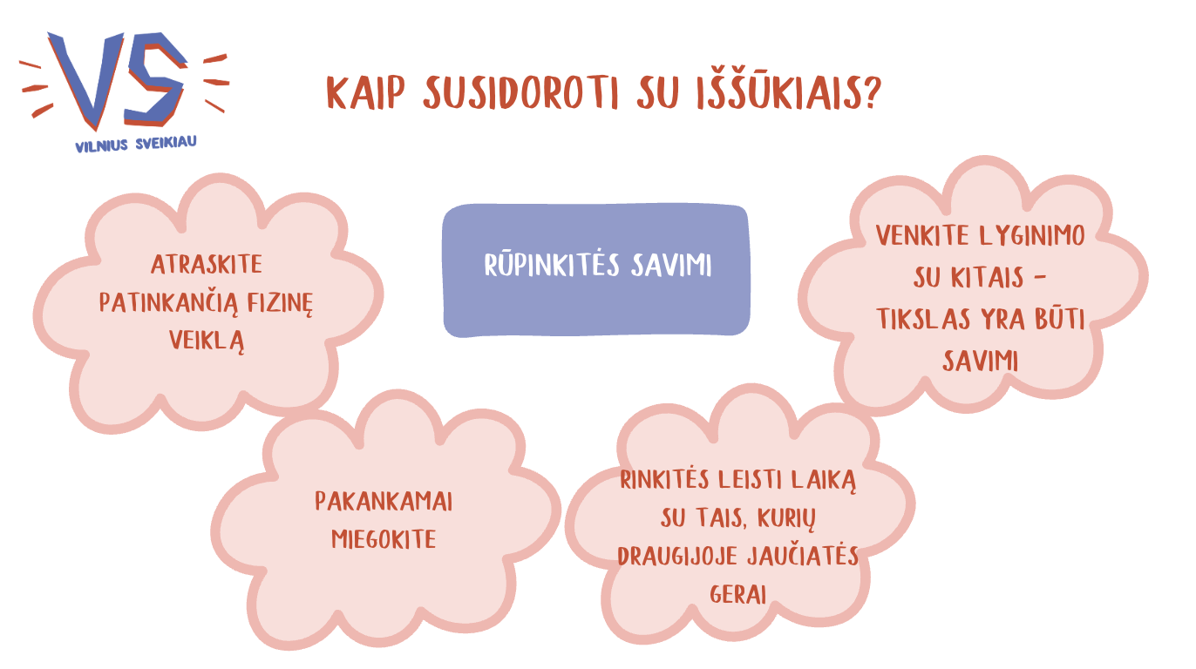

Slide 16

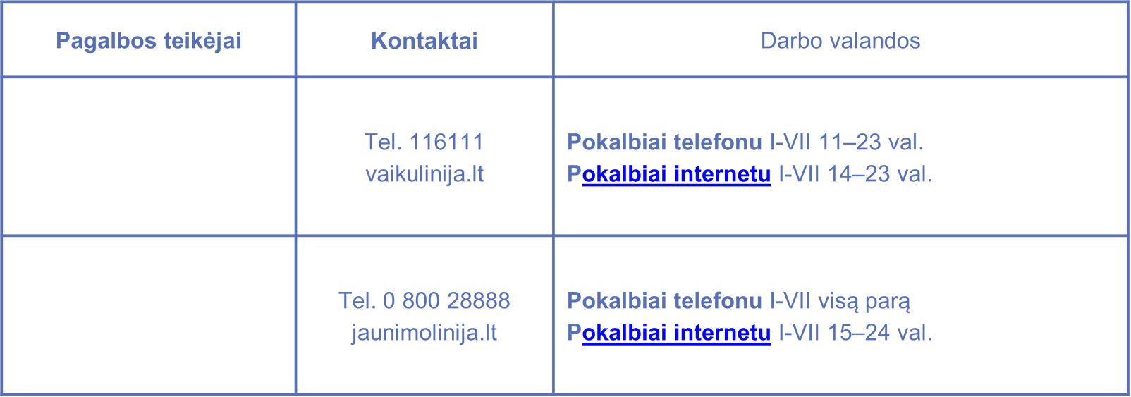



Slide 17
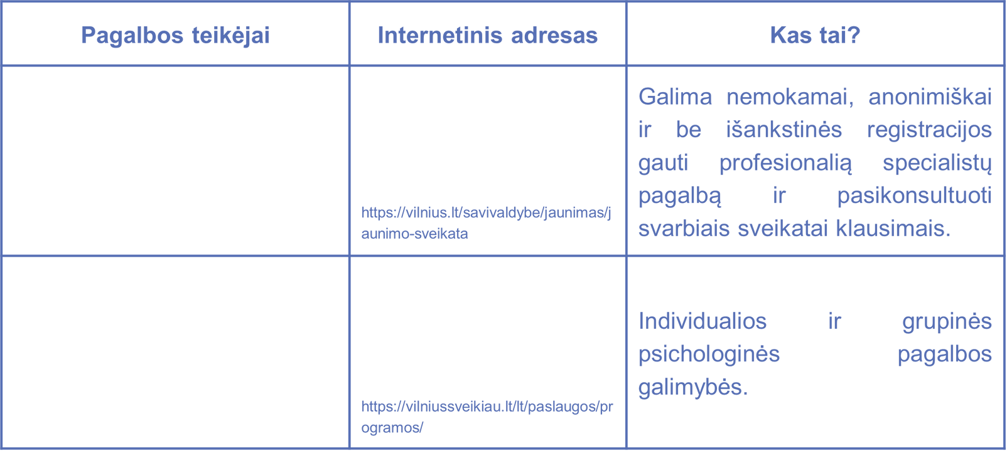



Slide 18



Užduotis
mitas ar tiesa?

Slide 19

Anoniminiai klausimai
  Klausimai bus surenkami, sumaišomi ir atsakomi.

